Slide 1
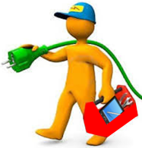
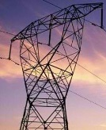
BAC PRO MELEC – SEP Chevrollier
LES HAUTS DE FREMUR
ANGERS PALACE
CHEVROLLIER
www.
Zone résidentielle
Structure de l’espace
Cuisine centrale
zone système
Accès réseaux
F.O. - cuivre - Wifi
Description du quartier
Maison,
Appartement
Chambre confort resort
Structure de l’entreprise
Production énergies renouvelables
Structure de l’hôtel
Locaux techniques et de gestion
TGBT
TGE
Entreprise MAIN’ELEC – Zac des grandchamps
St Georges/Loire
TGBT
TGE
quartier
Zone des infrastructures : avenue technique
(distribution abonné, éclairage public, borne recharge véhicule, signalisation, enseignes, vidéosurveillance…)
Poste de livraison BT-BT
Zone
d’initiation à la réalisation
Espace de préparation
Tri des déchets
Magasin

Slide 2

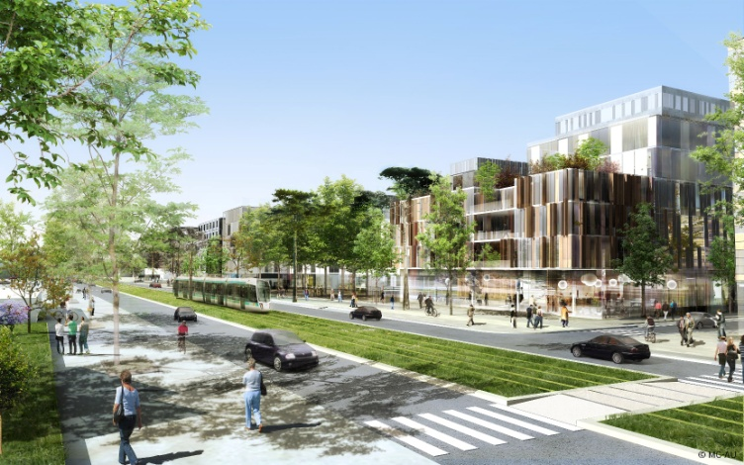
BAC PRO MELEC – SEP Chevrollier
LES HAUTS DE FREMUR
Structure de l’espace
40 logements HLM sont gérés par Val de Loire du T2 au T5 dont 34 appartements et 6 et 5 et 5 maisons.
22 appartements et 7 maisons sont accessibles à la propriété.
L'ensemble a été livré en juin 2012.
Les logements sont en ossature mixte bois/béton : le bois car c'est un matériau noble et léger, et le béton pour avoir une capacité thermique suffisante afin d'éviter des variations de température importante.
Les bâtiments sont certifiés BBC-Effinergie. L’exposition des pièces de vie est au sud, seules la cuisine et la salle de bain sont au nord.
A l'extérieur, l'eau de pluie est récupérée. Chaque appartement dispose d'un grand balcon, de petites parcelles de jardin privées pour les maison et les rez-de jardin, et d’un jardin collectif pour les autres (avec des projets de potagers et de composteur collectif).
L'accès aux logements se fait par des coursives extérieures pour éviter d'avoir une cage d'escalier à chauffer et à nettoyer.
Description du quartier
Structure de l’entreprise
Structure de l’hôtel
La proximité du quartier avec le centre ville et l’attrait de la région à permis au groupe hôtelier ANGERS PALACE CHEVROLLIER de s’implanter et de créer ainsi une dynamique commerciale et touristique importante pour l’emploi des riverains dans le respect des principes de l’éco-quartier.
Les entreprises du bassin ont également fortement contribué en tant que partenaires au développement du projet et continuent de maintenir en état les installations .

Slide 3

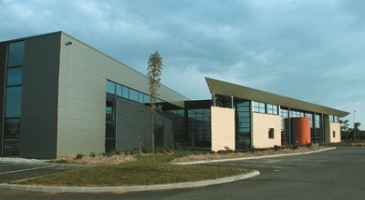
BAC PRO MELEC – SEP Chevrollier
LES HAUTS DE FREMUR
Structure de l’espace
MAIN’ELEC, SA par action simplifiée à associé unique au capital de 900 250€, a débuté son activité en avril1993.
Cyril Loiseau est président de la société MAIN’ELEC.
Le siège social de cette entreprise est actuellement situé dans la Zac des grandchamps - 49170 St Georges/Loire
MAIN’ELEC évolue sur le secteur d'activité des travaux d'installation électrique dans tous locaux.
Son effectif est compris entre 100 et 130 salariés
Description du quartier
Structure de l’entreprise
Structure de l’hôtel
Raison sociale MAIN’ELEC
Chiffre d'affaires 2016 12 457 120€
Téléphone 02 41 80 96 11
Fax 02 41 80 96 75
@ main’elec@gmail.com
Forme juridique SA par action simplifiée à associé unique
Date de création Créée le 28/04/1993
Capital Social 900 250€
SIREN 321 654 987
SIRET 321 654 987 12315
Code APE / NAF 4321A / Travaux d'installation électrique
dans tous locaux
Dirigeants
Président M LOISEAU Cyril
Directrice générale Mme ROUSSEAU Samia
Responsable achats M CHAGU Antoine
Responsable RH Mme SAVIE Christine

Slide 4
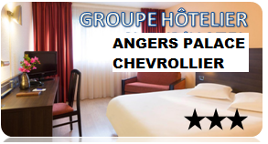
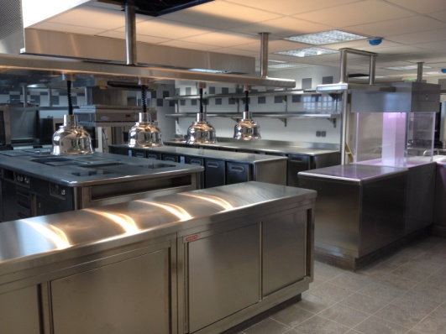
BAC PRO MELEC – SEP Chevrollier
LES HAUTS DE FREMUR
Structure de l’espace
Directeur M Dumont Gérard
Directeur technique M Fager Pascal
Capacité d’accueil
540 personnes
45 à 62 employés selon la saison
190 chambres doubles « confort standard »
18 chambres doubles « confort resort »
20 suites familiales 4 à 6 personnes « résidence »
L’ensemble de l’établissement est accessible au public handicapé.
Description du quartier
Structure de l’entreprise
Structure de l’hôtel
Restaurant – cuisine
Nb couverts 170
Service matin midi soir
Service chambre 24/24h
La cuisine centrale fait service traiteur pour des événements extérieures et fournit quotidiennement d’autres structures dans la ville d’Angers.
Pour des raisons organisationnelles et économiques l’installation et la maintenance des installations techniques sont confiées à des entreprises extérieures
Lot électricité : entreprise MAIN’ELEC – St Georges sur Loire (49)
Lot plomberie zinguerie : entreprise Thomas Journey

